Slide 1
博物館と博覧会、オリンピック

Slide 2
MICEと万博
Meeting 企業等が行う会議
Incentive 招待旅行
Conference 国際会議
Event 展示会、万博も含まれる
しかし観光は最終消費財だから、厳密には中間財のMICEは観光ではないはず
万博の方が歴史が古く、後からの五輪は万博と同時に開催していた。
現在は万博にはあまり関心が集まらない

Slide 3
博物館収納物返還問題
On the hunt for India’s ‘stolen’ heritage
The India Pride Project is a volunteer-run organisation which aims to return thousands of artefacts, which it says were ‘stolen’ from India during the colonial era.
It says many of these treasures are in the British Museum in London, but the museum disputes this.

Slide 4
'Stolen friend': Rapa Nui seek return of moai statue
Prominent among the eclectic hoard of treasures in London's British Museum is the imposing figure of Hoa Hakananai'a, a four-tonne basalt statue from the Chilean Pacific territory of Rapa Nui - named Easter Island by European explorers.
The statues, known as moai, were carved by the island's indigenous Rapa Nui people to embody the spirit of a prominent ancestor, with each considered to be the person's living incarnation.

Slide 5
国威（施設）発揚から都市の魅力競争
1936年 ベルリンオリンピック 世界規模での参加
1940年 幻の東京オリンピック （３７年経済ピーク時）帝国日本（含む満州）の力を見せる 日中戦争により、返上
1964年 東京オリンピック 国威（施設）発揚
1988年 ソウルオリンピック 国威（施設）発揚
2008年 北京オリンピック 国威（施設）発揚
2012年 ロンドンオリンピック 都市の魅力
（オリンピック憲章）
2024年ローマ市長は誘致撤廃

Slide 6
１９３０年頃の世相
外人観光客に力を入れだした１９３０年頃を振り返ってみることにする。
当時は、近年の傾向にもみられるように株主重視社会であった。社内格差も１００倍と大きく、役員賞与は利益金の５~１０％が常識であったようだ。
豊かな層は豊かになる社会で、１９２３年に冷蔵の輸入が始まったが、１９３０年には東芝による国産が始まっている。

Slide 7
都市人口が増加したのもこの時代である。交通網が発達し職住分離、郊外が発達した。小林一三の時代である。１９２８年の大阪の人口は２３３万人と東京の２２１万人を超えていた。
逆転するのは１９３２年に大東京になった時で、それまで渋谷は豊多摩郡渋谷町であった。
当時の坪あたり地価は銀座１７５６円、有楽町６００円、芝白金４９円であった。東麻布1丁目の公示価格は現在３７０万円、銀座の平均が４５００万円。どの地点によるかで違うであろうから単純な比較はできない。

Slide 8
１９２５年に山手線が開通し１９２７年には三分間隔運転が実施されている。中央線の東京中野間も同様だった。２０２０年には高輪ゲートウェイ駅ができ、いずれ羽田までもいけるようになる
その飛行場は１９２４年には立川であったが、１９３１年に羽田が開港している。１９２４年に大阪で円タクが開始され、東京は１９２７年に市内一円となった。この点は未だにメーターに固執している現代の方が遅れているようだ。箱根の有料道路は１９３２年に完成。

Slide 9
１９２６年にＮＨＫが設立された。ラジオによる野球の実況放送が行われている。１９２７年に岩波文庫が発行された。１９３１年に最初のトーキー映画「モロッコ」が字幕スーパーで上映された。
昭和恐慌は１９２９年から二年間であるが、失業者は１００万人で労働争議・小作争議が３０万件発生している。繭価が暴落し、農家の最大の副業が大打撃を受けた。１９３０年大豊作で米価は暴落した。
景気復活は、公共事業（アメリカだとTVA）や戦争という見方もあるが、金本位制にこだわらない政策（デフレ政策をとらない）が要因であるという見方もある。
現在は大量の通貨を発行しているがデフレ脱却にはなっていない。

Slide 10
平均寿命は４５歳前後、幼児死亡率が高かったのと、都会での結核が多かったからである。戦争の影響はないが日本人は短命であった。
統制の動きが出だしたのは１９３４年からである。物質的な面より精神的な面から始まった。国史学会の重鎮で貴族院銀が英語授業時間削減を主張。瑣末主義
日本の経済面で対米依存度が著しく高い 輸出四割（生糸、絹織物、陶磁器、茶）、輸入三割（綿花、木材、機械。鉄、小麦） 米国の経済制裁は今のイランと同じで効果があった。
第一次大戦の後、関東大震災、恐慌等により、所有正貨が減少し、外債依存になる、こうして行財政整理、軍縮が叫ばれる。領土拡張よりも市場拡張に重点がおかれることとなった。

Slide 11
当時もあった景観論
30年5月15日記事 鉄道用電線が御殿場国府津間鉄道車窓からみる富士山の景観を損ねるから地下化と静岡県知事発言
国際観光局長賛成も鉄道省電化課長は「経費がかるので反対側に移動させられないか」と発言
鉄道省内でも国際観光局と施設整備部門での意見調整
現代でいえば電柱地中化問題であろう

Slide 12
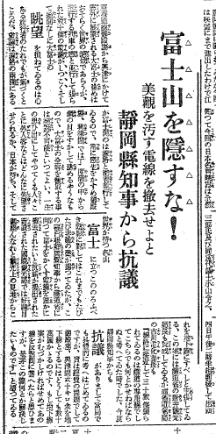

Slide 13
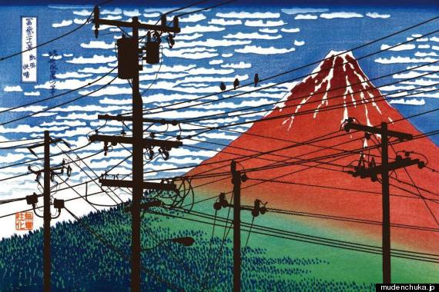
赤富士が電線だらけ... 啓発イラストが「カッコよくて逆効果」と話題に【無電柱化民間プロジェクト】 http://www.huffingtonpost.jp/2014/07/13/mudenchuka-project_n_5581680.html

Slide 14
1930年代のＩＲ（カジノ）は
競犬場
1931年4月17日「競犬場計画」 市村羽左衛門等が出資して東洋観光㈱設立 中国人米国人等外人にも出資募る １万２千坪の川崎埋立地に円形トラック ウサギをグレーハウンド犬が追いかける 国際観光局も支援方針
4月21日 朝日主催懸賞金付き太平洋無着陸横断飛行関係記事とともに航空輸送記事（銀座の料理店鮮魚空輸播磨灘の鮮魚）
競犬 神奈川県は取締法律なく不許可方針 国際観光局が支援 内務省にお伺い 競馬は種の改良目的もあるが、イヌは大衆の射幸心あおる これに対し国際観光局長は「許可してもよいと思うが」とコメント
現代でも権限のない官庁と責任を持たされる官庁の間 マスコミが面白く取り上げる関係が変わらない
32年6月2日 闘犬復活運動 国際観光局に闘犬の許可と競技場の認可をせまる 理由は外客誘致 明治40年大正天皇（当時は皇太子）が高知県で鑑賞後全国でブーム、大正5年に禁止、秋田、高知県のみ実施 東京で見ることができるようになるか

Slide 15
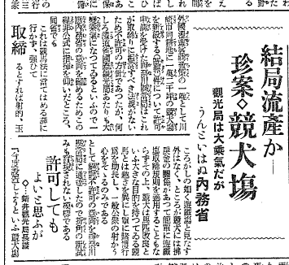
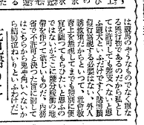
１９３１年４月２１日東京朝日朝刊

Slide 16
オリンピック東京開催
35年2月16日オリンピック東京開催有望 観光局乗り出す
東京に一大観光ホテル建設
日光箱根 湘南 富士 京都奈良神戸に完全ドライブウェイ （戦後の国道基準）
神戸 瀬戸内海 別府雲仙唐津の新観光ルート
川口、名古屋、川奈、雲仙、唐津の新観光ホテル

Slide 17
オリンピックと帝国ホテル
1936年5月27日
大蔵男爵先手で鉄道省の東洋一ホテルが暗礁。帝国ホテルが300室の増加で対応。鉄道省は500室のホテルは2600年後の平時の維持が困難とあきらめる
1937年1月20日
帝国ホテル増築案に美術批評家協会反対 現在のスタジアム反対を思い出させる
1937年4月5日
鉄道直営ホテルの醜い官僚臭 泊めてやる扱い 木村旅客課長調査 10年20年前の欧米スタイルをまねている 日本旅館の長所も起用すべき

Slide 18
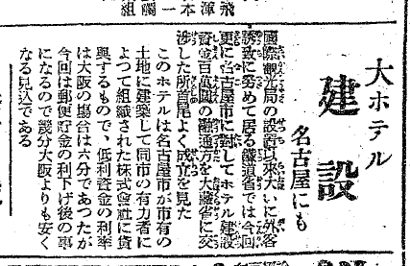
1936年12月16日 - 名古屋観光ホテル開業（帝国ホテルから約30人の従業員派遣）

Slide 19
2600年オリンピックへの期待
外貨封入倍増2億円
36年12月12日 昨年巨人軍誕生した時、朝日は大学中等野球大会25年の歴史もあり、オリンピックに1億円寄付決定
８月5日 オリンピック東京大会に朗報 シベリア鉄道を半額 郵船も3割引きに内諾
8月6日 8万の外客誘致3年で3百万宣伝費 鉄道省現在40万だけ 大蔵省も了解
38年3月3日 皇軍の武勲により平和がよみがえった北支、中支の諸都市は、かつて外人の観光地。日満支を結ぶ極東観光ルートを作るべく観光局長が視察。北京市に観光化を作る方針決定 宣撫工作の一助に種々のプラン
3月28日 日伊観光協定 ローマに観光出張所

Slide 20
『1937年の日本人』山崎雅弘著
1940年東京オリンピック中止と関連
7月7日は七夕でしかないが、シナ事変、北京郊外で「盧溝橋事件」が発生、1945年までの8年間にわたる日中戦争がはじまった。
事件当初はすぐに終わるだろうという楽観的雰囲気があったが、汪兆銘は情勢の深刻さを正しく認識。「中国は遅れているので日本軍の侵攻に軍事面で抗争できないため、何らかの方法で日本軍侵略の程度を少なくすべく努力しなければならず、全国民は最大に犠牲を覚悟しなければならない」
客観的判断ができない日本は、南京入城に際しても、フライング。戦争が早く終わってほしい気持ちを抑えきらないから、現地部隊の指揮官は入城式の延期を求めたが、一日も早い挙行を望む松井石根司令官は、17日の開催を命じた。蒋介石は16日に、漢口から放送し、あくまで抗争を継続すると述べている。
アメリカ軍がベトナムや朝鮮半島、イラク、アフガニスタン等で犯した情勢判断の誤りと同じ

Slide 21
1937年頃の日本の生活
１936年にベルリン・オリンピックが開催。1940年東京オリンピックが開催されることとなったものの、1937年に日中戦争が勃発し、その結果38年7月に返上。
1937年は戦前の生活水準のピーク時。36年に当時としては最も高層建築の国会議事堂が完成した。部長クラスは即金で住宅を購入できた。
草柳大蔵の『昭和天皇と秋刀魚』「ブロンディよ、驕るなかれ」で、戦後の家電ブームはチック・ヤングの漫画ブロンディ（昭和24年から朝日新聞連載）が口火になったと紹介。作者はアメリカの休息の哲学を描こうとしたようだが、日本人は電化生活の方を読み取り家電製品は普及し、昭和42年に三種の神器が92%に達したことから、電化元年とされている。

Slide 22
幻の電化元年。1937年アメリカのＧＥが日本を調査。その結果、冷蔵庫は6610台、洗濯機3917台、掃除機6610台であった。その後の4年間の伸びをＧＥは冷蔵庫2.8倍、洗濯機4.9倍、掃除機4.7倍ルームクーラー9.2倍に増加すると予測。
戦前の日本人庶民は本当は反米ではなく、親米であった（アメリカ軍の捕虜聞取調査）のは、このアメリカ人の生活にメディアを通してあこがれていた。
週刊朝日の記事：「兵隊さんの好きなお献立」はコロッケ、フライ、ビーフシチュー、オムレツとなっているから、庶民だけでなく兵隊さんもモダンだった。
この1920年代から続いていた都市化、電化、アメリカ化の流れは「非常時」日本を通じて変わっていなかったが、日中戦争がすべてを変えて行ったことのなったのである。

Slide 23
1940年前後
明治維新～1930年代 ナショナリズム1.0
戦争がもたらした「平等幻想」、戦時下の若者論を準備「青年論」が1930年代後半から流行
1940年前後 ナショナリズム2.0 ラジオの普及率は右肩上がり
観光最盛期は1942年、戦局悪化は1944年以降であり、戦争は明るく豊かな生活への高揚感をもたらした
皇紀2600年（1940年）は海外旅行ブーム

Slide 24
電化元年
1953年は電化元年とされている。しかし日中戦争が勃発した1937年米国GE社が日本の市場を調査し、その後の4年間の伸びを冷蔵庫は2.8倍、洗濯機は4.9倍、ルームクーラーは9.2倍に増加すると予測していたから、電化は20年余弱遅れることにもなったのである。

Slide 25
1964年という年
1964年東京オリンピックの年に東海道新幹線、名神高速道路が開通したが、同時に国鉄が単年度赤字に転落した年でもあった。
マイカー元年の1966年東京モーターショウでカローラとサニーが顔を合わせ、新三種の神器として車が加わった。

Slide 26
カニ族の発生と消滅
1956年にのちに「ワイド周遊券」の名称が付くこととなる、目的地域で極めて広範囲にわたる自由乗降が可能な均一周遊乗車券が国鉄から販売された。
1960年代に入り、この周遊券を利用して横長のリュックを背負った若者が旅行するさまがカニ族と呼ばれ、のちにバックパッカーへと進化していった。
国鉄財政の悪化に伴う合理化の進展や新幹線の延伸などにより、1975年以降は国鉄のダイヤ改正ごとに急行列車が削減されるようになり、カニ族の活動が自然と制約されるようになった。

Slide 27
1970年大阪万博
1970年大阪万博の入場者は6421万人を数え、万博を訪れた人の3分の1が国鉄を利用した。国鉄はポスト万博の需要減に対応するため、大型キャンペーンであるディスカバー・ジャパン・キャンペーンを打ち出した。だが観光がまだ市民権を得ておらず、消費者連盟代表委員は衆議院運輸委員会国鉄運賃法改正公聴会（1972年）において「国鉄のダイヤも、あのディスカバージャパンというポスターに象徴されますように次第にレジャー本位のダイヤに切りかわって」「これはとんでもないことじゃないか」と発言していた。

Slide 28
ディカバー・ジャパン・キャンペーン
国鉄はキャンペーンを開始以来一定の集客に成功していたが1977年からのキャンペーンは当時国鉄が5割増の大幅な運賃料金値上げが実施されたこともあって国内航空運賃との格差がなくなり、旅客が急減していた時期でもあり不調であった。国鉄は心機一転を図って、「いい日旅立ち」キャンペーンを開始し、キャンペーンソング効果もあり5年3月続いた。

Slide 29
小京都と二眼レフ論
駅構内に張られたポスターのテーマとなったのは古き良き日本の再発見であった。萩、津和野などの古い町並みや離島が観光地として脚光を浴びることとなった。この小京都論は、関東関西の二眼レフ時代に新幹線、高速道路開通による東京の観光客の京都への接近を促進する旅行雑誌の発想から生まれたものであった。創刊されたばかりのアンアン・ノンノといった女性雑誌もこれに呼応し旅を特集していた。

Slide 30
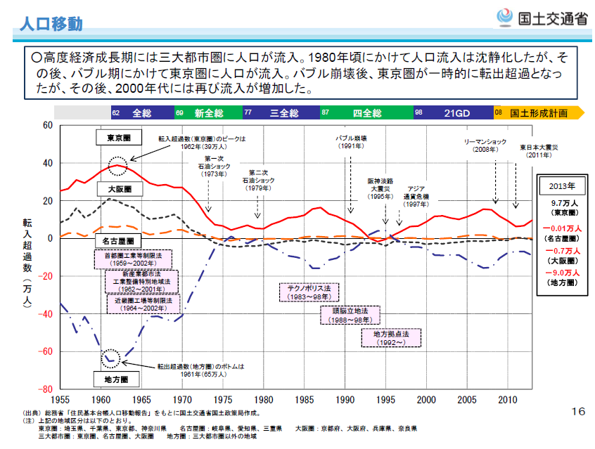
供給元の田舎がなくなり、外国に求めないと経済成長できない
これからは
都市に流入
しなくても
田舎は消滅

Slide 31
五輪・万博と
外国人観光客・外国人労働者

Slide 32
2017年の訪日外国人、過去最高の2869万人 消費額も最高

Slide 33
インバウンドブームと富岳遠景奇譚の再来
日本とアジアの賃金格差は年々縮まり上海などの大都市は日本の田舎を凌駕している。そうした時代を読み違えて、安くて都合のいい労働者としてアジア人を使い捨てにしている実態があるが、その逆の面が、外国人観光客の急増による手放しの日本文化礼賛論である。

Slide 34
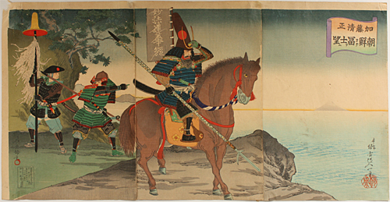
『加藤清正朝鮮ヨリ富士ヲ望ム』

Slide 35
昔からある「富岳遠望奇譚」
ロナルド・トビさんは、江戸時代から日本には「手放し日本文化礼賛論」があったことを説明し、富岳遠望奇譚となずけている。「霊峰」富士山が朝鮮半島からも見えたという奇譚である。現在のインバウンドブームもややそれに近い印象がある。征韓論という形で発露された日本人の朝鮮認識は江戸時代から萌芽がみられ、途切れることなくその縁を伸ばし続けており、現在の嫌韓論にまで続くのであろう。
p.277 国境を越えて「三国一」になったのは、近世以降の現象。頼山陽も清正の富岳遠望奇譚を歴史的事実として受け止め『日本外史』の中に取り入れている。

Slide 36
極東各地域の所得

Slide 37
国際観光（ＶＦＲ）と外国移民
「移民の世紀」第一次大戦までの百年間に新大陸に渡った欧州人は六千万人と激しい人の移動。今日の欧米間人流の源流
国民国家が形成されて、ヒトの移動が規制されるようになった➵アジア移民の出稼ぎ扱い化
アジア（インド中国等）からの移民の数は欧州と同等規模(ASEAN華僑6000万人、チャイナタウンに今なお3千万人の中国人)
国際観光はヒトの移動の規制により生まれた
（大都市スラム発生と国民国家への押しつけ）
地中海を渡るアフリカからの違法越境者
・ 日本は、技能・専門職の外国人労働者受入れ（建前）と単純労働者の外国人受入れ（本音）の矛盾が国会で議論されて、右派左派両者から反対されている

Slide 38
専門職大学
「ヨーロッパにおいては、１９世紀末から２０世紀初めにかけて、職業学校と、同一事業所における徒弟制を接続する改革が進み、特にドイツにおいては現在においても重要な訓練機関となっている。」
「アメリカの徒弟制度も、１９世紀終わりまでは、雇用主の費用負担によって、拘束契約労働と組み合わせて運用されていた。その後、産業別労働組合が運営する徒弟制が製造業や建設業において営まれており、修了者が同一産業にの組合に入れば、訓練費用は組合費として回収される。」
大学の同窓会組織がその役割の一部を持っているのかもしれない。観光系の『専門職大学』もこれまでの日本の人の移動を考える新しい材料を提供する可能性を秘めているかもしれない。

Slide 39
治安と外国人労働者
研修生の名のもとに多くの外国人労働者が流入 日本経済の底辺を支えている
外国人労働者なくして日本経済が維持できなくなっている
治安 （銃、薬、汚職）
銃と汚職は日本は守っているが、薬は危なくなっているのでは？

Slide 41
米国の移民

Slide 42
ハワイのＶＦＲ

Slide 43
台湾のＶＦＲ

Slide 44
マカオのＶＦＲ

Slide 45
英国のＶＦＲ

Slide 46
ロシアのＶＦＲ

